Slide 2
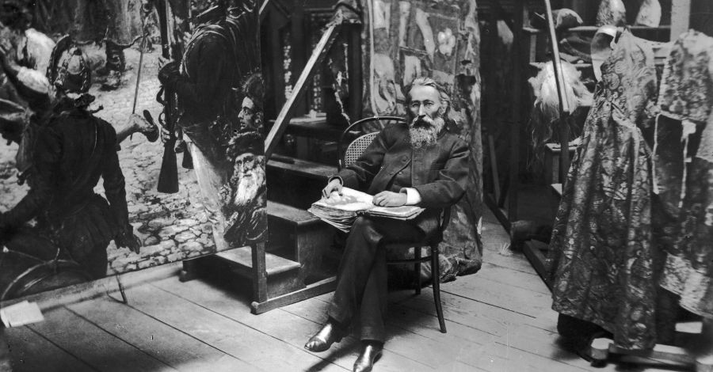
Jan Matejko, artysta malarz w swojej pracowni.
Reprodukcja XIX-wiecznej fotografii.
Fot. NAC/IKC, sygn. 1-K-4235a-1https://niepodlegla.tvp.pl/39885810/jan-matejko
^{JAN MATEJKO}
¹⁸³⁸⁻¹⁸⁹³

Slide 3
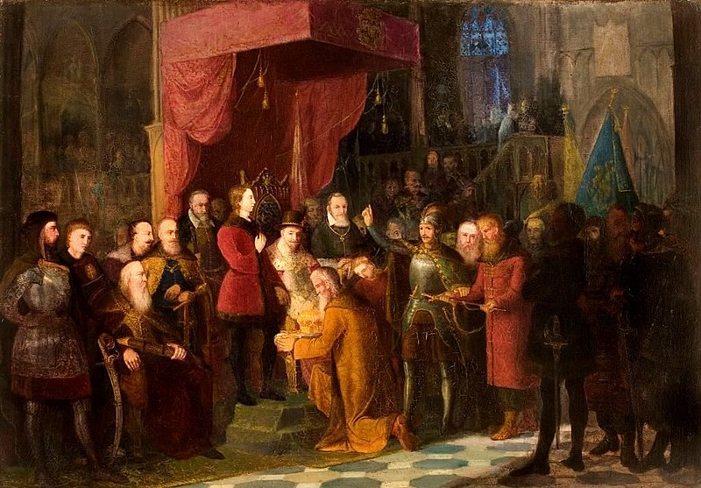
Carowie Szujscy przed Zygmuntem III
https://pl.wikipedia.org/wiki/Carowie_Szujscy_przed_Zygmuntem_III_(obrazy_Jana_Matejki)#/media/Plik:Carowie_Szujscy_by_Jan_Matejko_18th_century_painting.jpeg

Slide 4
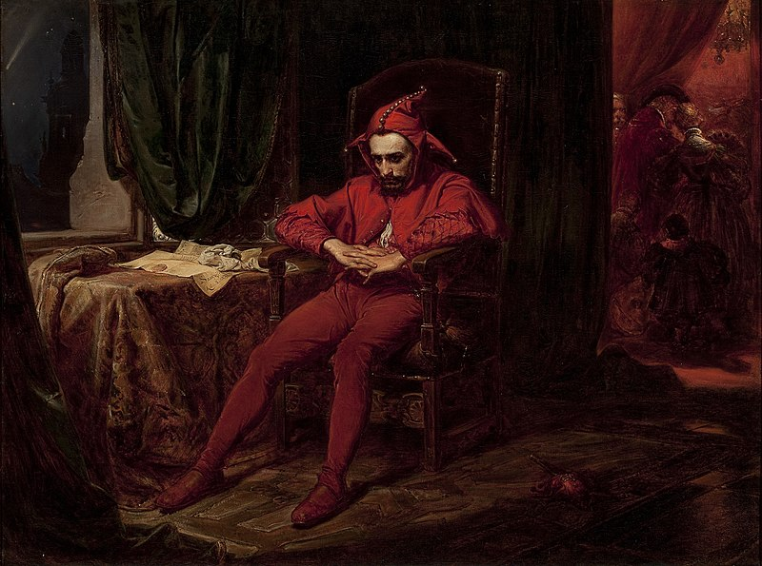
Stańczyk
https://pl.wikipedia.org/wiki/Sta%C5%84czyk_(obraz_Jana_Matejki)#/media/Plik:Jan_Matejko,_Sta%C5%84czyk.jpg

Slide 5
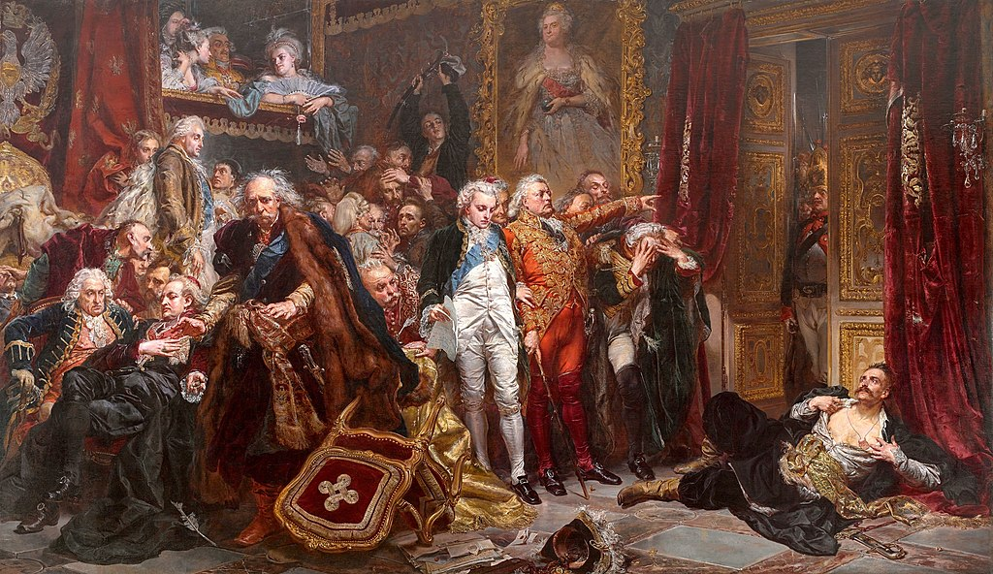
Rejtan
https://pl.wikipedia.org/wiki/Rejtan_(obraz_Jana_Matejki)#/media/Plik:Jan_Matejko_-_Upadek_Polski_(Reytan).jpg

Slide 6
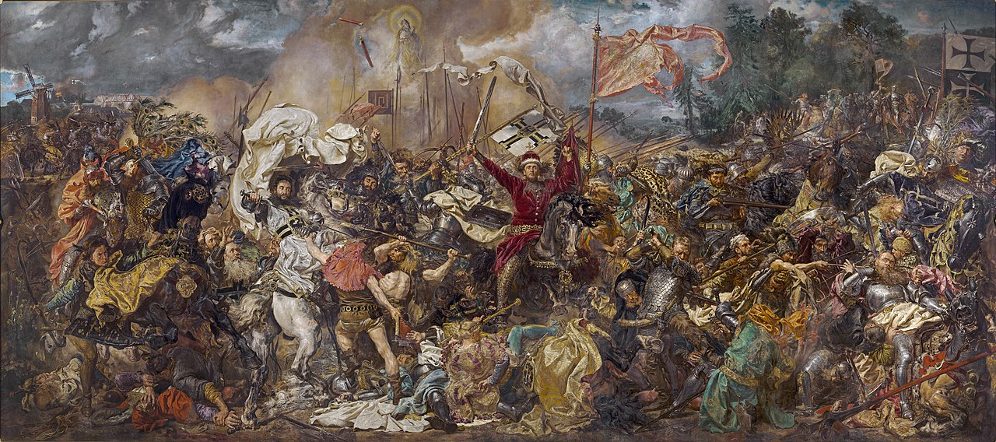
Bitwa pod Grunwaldem
http://cyfrowe.mnw.art.pl/dmuseion/docmetadata?id=4799

Slide 7
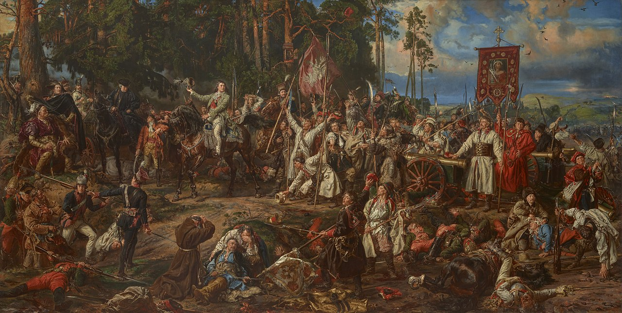
Kościuszko pod Racławicami
https://pl.wikipedia.org/wiki/Ko%C5%9Bciuszko_pod_Rac%C5%82awicami_(obraz_Jana_Matejki)#/media/Plik:Jan_Matejko_-_Ko%C5%9Bciuszko_at_Rac%C5%82awice_-_MNK_II-a-151_-_National_Museum_Krak%C3%B3w.jpg

Slide 8
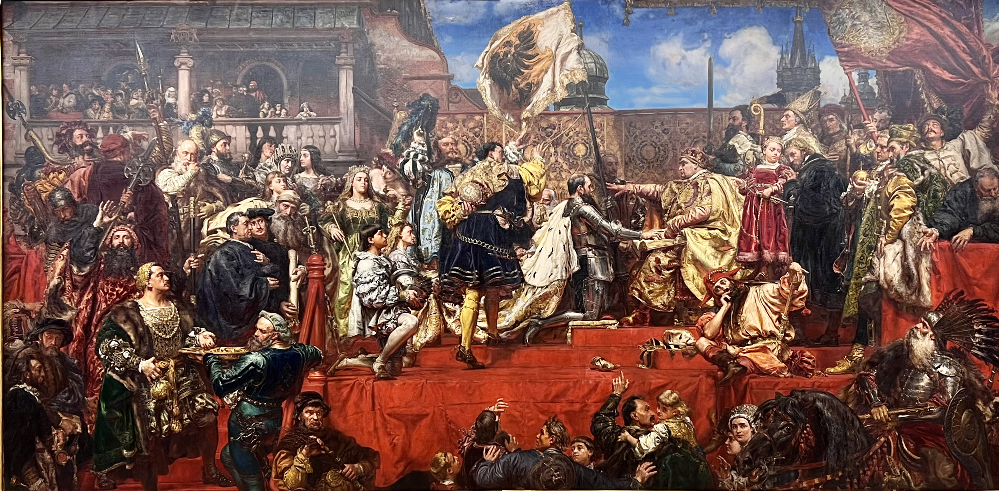
Hołd pruski
https://pl.wikipedia.org/wiki/Ho%C5%82d_pruski_(obraz_Jana_Matejki)

Slide 9
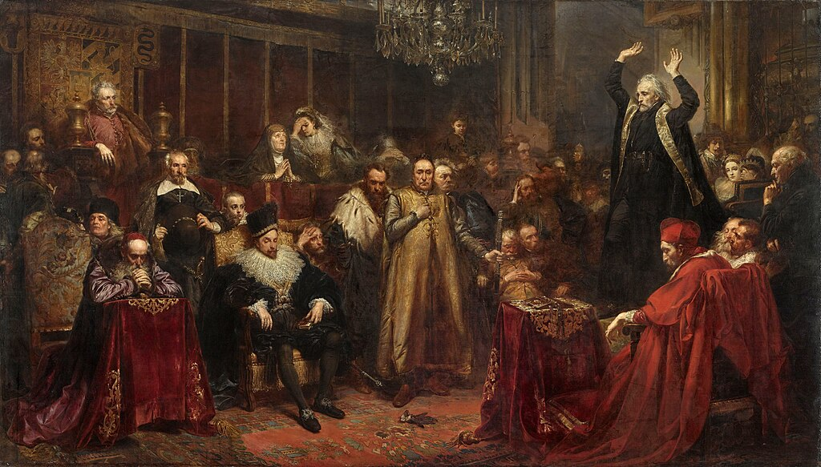
Kazanie Skargi
https://pl.wikipedia.org/wiki/Kazanie_Skargi#/media/Plik:Kazanie_Skargi.jpg

Slide 10
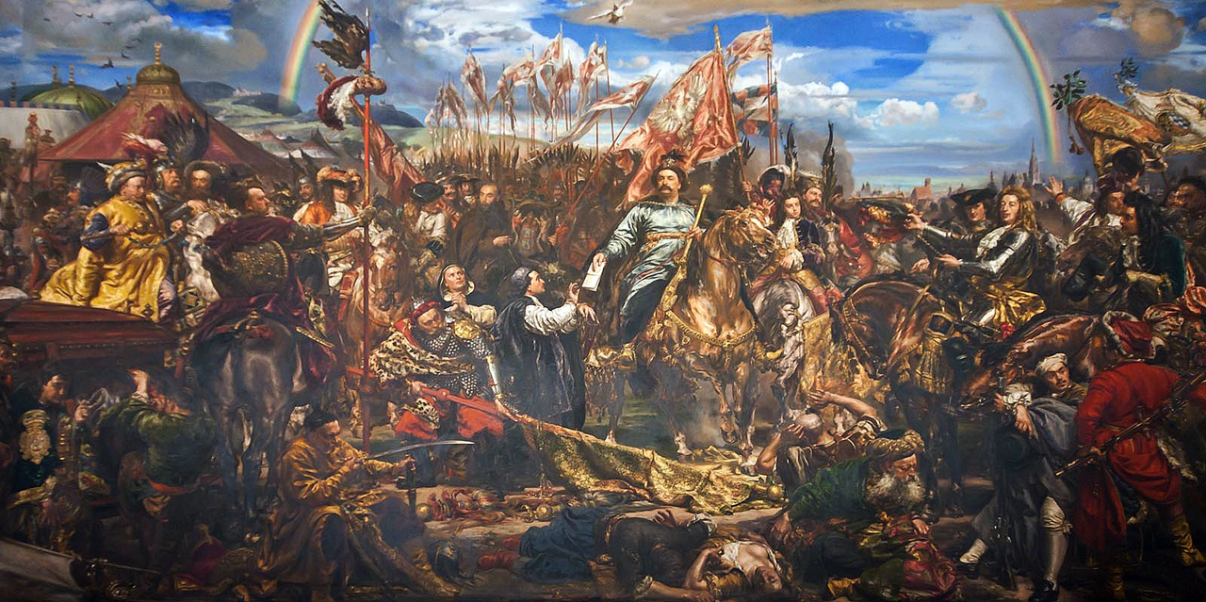
Sobieski pod Wiedniem
https://pl.wikipedia.org/wiki/Jan_Sobieski_pod_Wiedniem#/media/Plik:King_John_III_Sobieski_Sobieski_sending_Message_of_Victory_to_the_Pope,_after_the_Battle_of_Vienna_111.PNG

Slide 11
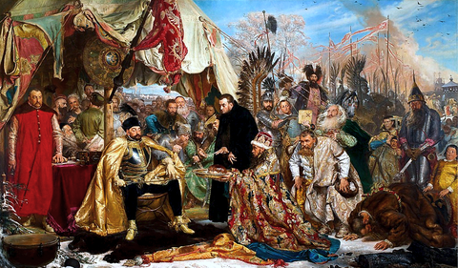
Batory pod Pskowem
https://pl.wikipedia.org/wiki/Stefan_Batory_pod_Pskowem#/media/Plik:Stephen_B%C3%A1thory_at_Pskov_by_Jan_Matejko_(1872).png

Slide 12
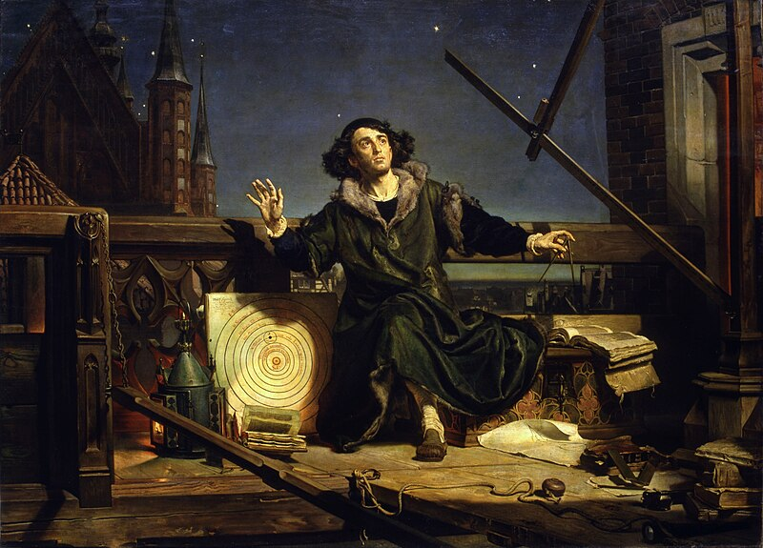
Astronom Kopernik, czyli rozmowa z Bogiem
https://pl.wikipedia.org/wiki/Jan_Matejko#/media/Plik:Jan_Matejko-Astronomer_Copernicus-Conversation_with_God.jpg

Slide 13
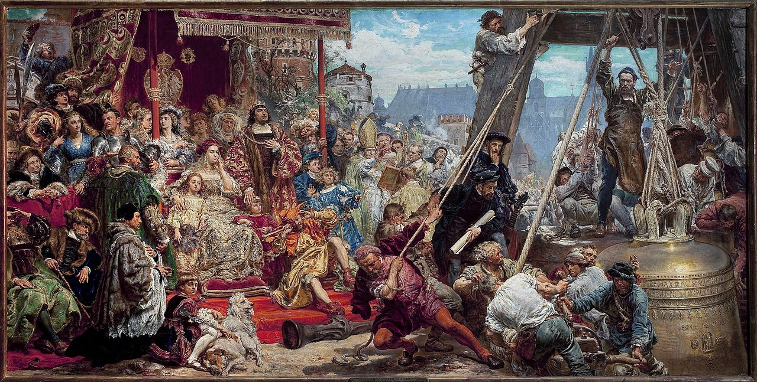
Zawieszenie dzwonu Zygmunta
https://pl.wikipedia.org/wiki/Jan_Matejko#/media/Plik:Matejko_Hanging_of_the_Zygmunt_bell.jpg

Slide 14
